Slide 1
Opgaver og arbejdsområder
fremme gennemførsel af lokale, landsdækkende og deltagelse i internationale videnskabelige kliniske protokoller,
fremme koordinering af klinisk kræftforskning og dens samarbejde med den laboratoriebaserede forskning og arbejdet med biobanker,
fremme støtte til klinisk kræftforskning inden for metode, statistik, IT anvendelse, sikring af finansiering mm.,
fremme kliniske databaser egnede til forskning,
fremme og bidrage til udarbejdelse af kliniske retningslinier for patientforløbet, diagnostik og behandling og den tilhørende forskning inden for såvel primær som sekundær sektor,
fremme gennemførsel af nationale og deltagelse i internationale kvalitetsprojekter,
fremme internationale kontakter og videnskabeligt samarbejde,
bidrage til overvågning af området og fremkomme med tidlig varsling,
bidrage til videnopsamling- og tilhørende spredning i det faglige miljø og i offentligheden,
fremme uddannelses- og efteruddannelsesmæssige tiltag inden for området,
sikre integration mellem kræftrelaterede tiltag i primær- og sekundærsektoren (fx implementering af ny viden).
Orientering fra DMCG.dk, 30. april 2006/tp
Notes:
Vi er hjulpet lidt af en opdeling af opgaverne, som listet op her, man taler om de 11 områder der skal dækkes.. som det senere vil fremgå så har vi fremdrift på områderne 4-5 -9 og 10

Slide 2
Dansk Multidisciplinær Cancer Gruppe for Palliativ indsats
Møde for koordinationsgrupperne for uddannelse og kliniske retningslinjer og FU den 19. dec. 2011

Slide 3
Status for arbejdsgrupperne
Hver gruppe har 10 min.
11:50 – 12:45 Status for uddannelsesgrupperne
Sygeplejerskegruppen, specialist
Sygeplejerskegruppen, basis
Lægegruppen
Præstegruppen
Sosu-gruppen
Opsamling
Dansk Multidisciplinær Cancer Gruppe for Palliativ indsats

Slide 4
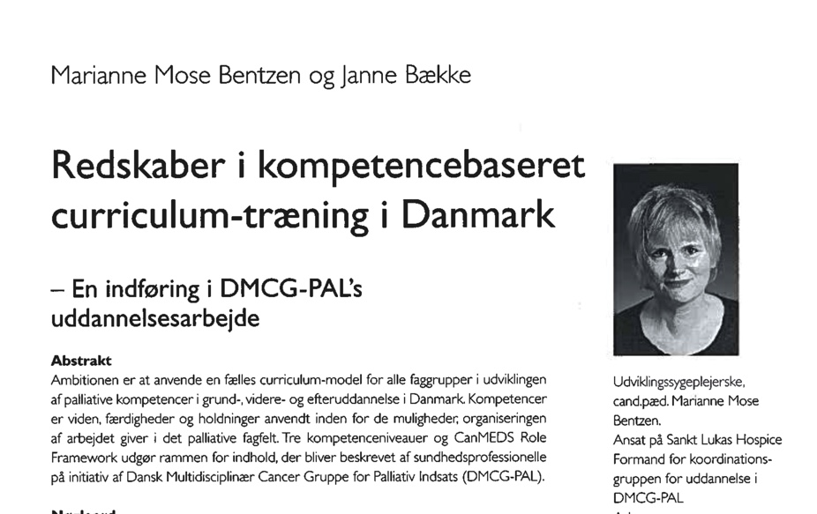
Dansk Multidisciplinær Cancer Gruppe for Palliativ indsats

Slide 5
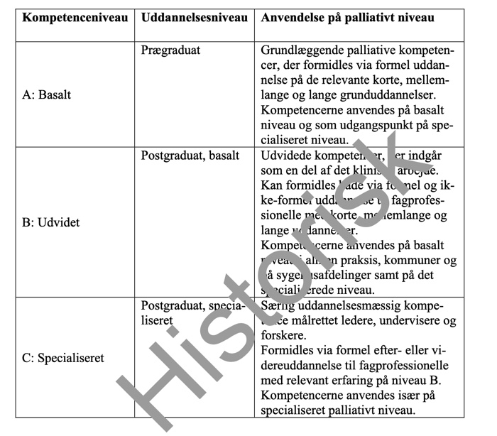
Dansk Multidisciplinær Cancer Gruppe for Palliativ indsats

Slide 6
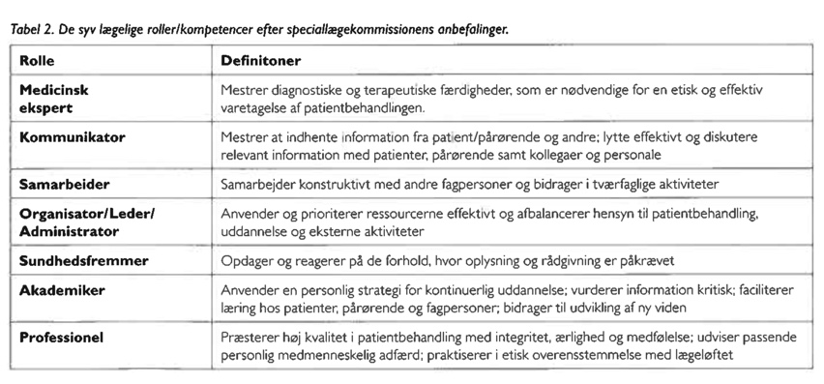
De 7 Roller
Dansk Multidisciplinær Cancer Gruppe for Palliativ indsats

Slide 7
Kompetenceprogrammer
Dansk Multidisciplinær Cancer Gruppe for Palliativ indsats

